Slide 1
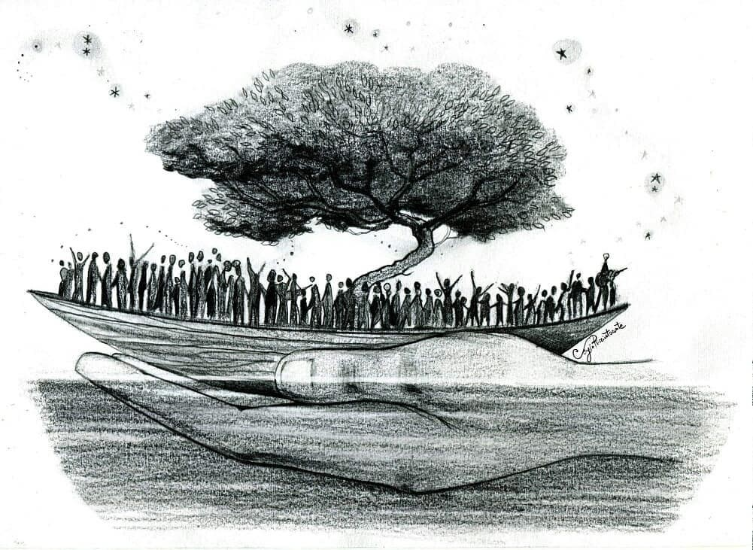

CARTA MIGRANTES
Missionari Comboniani - Italia

Slide 2
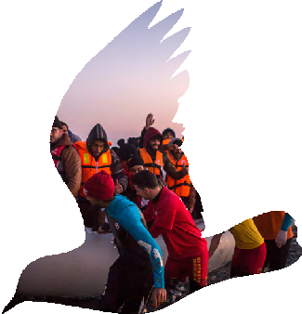
Presentazione
La realtà
-
-
La mobilità umana Un approccio diverso
8 Visione di fede del fenomeno migratorio
-
-
Apporto biblico
Apporto teologico missionario
Orientamenti
- Direttive
Linee di azione
-
-
-
-
Castel Volturno ACSE
Comunità comboniana e Chiesa locale Comunità comboniana e territorio

Slide 3
PRESENTAZIONE
La carta vuole essere uno strumento per orientare il servizio missionario nell’ambito delle migrazioni. Un punto di riferimento per dare una “direzione” alle azioni pastorali proponendo alcune linee operative.
Nasce dall’esperienza, lavoro e riflessione, di questi ultimi anni sul territorio nel campo delle migrazioni.
Non vuole essere solo uno strumento per chi lavora nel settore delle migrazioni, in quanto tutte le comunità presenti in provincia sono chiamate a fare “causa comune” con questa realtà che, come missionari, ci interpella molto da vicino. La migrazione è parte in- dispensabile dell’azione missionaria.
Il nostro impegno missionario è per una “umanità giusta e solidale”, capace non solo di “accogliere, ma anche di proteggere, promuovere e integrare” (Messaggio di papa Francesco per la Giornata Mondiale del migrante e del rifugiato, 14 gennaio 2018).
Questa Carta si inserisce nel contesto più ampio della Carta del Segretariato della Missione, le cui finalità, obiettivi e modalità sono descritti nel Direttorio Provinciale.
La Provincia italiana ha come organo consultivo sul tema delle migrazioni, l’apposita Commissione istituita ufficialmente. Essa ha il compito di analizzare e indicare le proposte operative che verranno poi presentate al segretariato della missione.
La Commissione Migrantes ha il compito di sensibilizzare, pro- muovere e accompagnare le comunità che sono attente e lavorano nella realtà della migrazione.

Slide 4

A livello europeo si propone di promuovere e favorire una maggiore analisi, riflessione e collaborazione attorno a questo tema.
LA REALTÀ
Alcuni dei problemi più grandi che affliggono l’umanità sono la disuguaglianza creata dalle leggi del mercato e la questione socio- ambientale. Due realtà interconnesse che generano lo spostamento forzato di intere popolazioni alla ricerca di condizioni minime di vita. Il fenomeno delle migrazioni non è passeggero, sta ridisegnando l’equilibrio del mondo.
La mobilità umana
“Ogni individuo ha diritto alla libertà di movimento e di residenza entro i confini di ogni stato, ma ha anche il diritto di lasciare qualsiasi paese, incluso il proprio e di ritornarci” (Art. 13, Dichiarazione universale dei diritti umani).
Le migrazioni costituiscono oggi un’importante componente di quella interdipendenza crescente fra gli Stati-Nazione che concorre a definire l’evento della globalizzazione, la quale ha aperto i mercati ma non le frontiere, ha abbattuto i confini per la libera circolazione dell’informazione e dei capitali, ma non nella stessa misura quelli per la libera circolazione delle persone. Nessuno Stato sfugge alle conseguenze di una qualche forma di migrazione.
In questi ultimi decenni tale fenomeno è diventato strutturale della società contemporanea, costituendo una delle sfide meno facile per il legame con la sfera economica, sociale, politica, culturale e religiosa. Lo spostamento di un numero crescente di persone provoca importanti

Slide 5
cambiamenti a livello mondiale, sia nei paesi di partenza che in quelli di arrivo.
Ci sono diversi tipi di migrazioni e di migranti. Le cause possono essere molteplici: economiche, ambientali, umanitarie, politiche e religiose; guerre e genocidi, formazione professionale e istruzione, così come il sistema corrotto dei governi e capi locali da dove partono i migranti. Milioni di persone fuggono da una miseria indotta dalle politiche economiche dei paesi più ricchi.
In questi anni, il mare Mediterraneo, definito da molti una “frontiera liquida”, è diventato un luogo strategico. L’Europa si è tirata fuori da qualsiasi responsabilità e l’Italia, a partire dal Memorandum d’intesa con la Libia del 2017 e in seguito con i vari decreti sull’immigrazione (decreto Minniti-Orlando del 2017, decreto "Sicurezza" del 2018 e decreto Lamorgese del 2020) ha reso molto più drammatica la vita dei migranti abbandonandoli in paesi terzi, lì dove i diritti sono violati quotidianamente. Gli sforzi della politica e della diplomazia si sono indirizzati nell’esternalizzare il confine meridionale europeo (Processo di Khartoum - novembre 2014)
I flussi migratori hanno comportato e comportano innumerevoli disagi e sofferenze per i migranti anche se, specialmente nella storia più recente e in determinate circostanze, essi hanno incoraggiato e favorito lo sviluppo economico sia del Paese ospite che di quello di origine, grazie soprattutto alle rimesse finanziarie degli emigrati. (Dossier Idos 2020).
Particolarmente colpita è l’emigrazione dei minori non accompagnati, dei nuclei familiari e quella femminile. Le donne sono private, spesso, dei più elementari diritti umani e sindacali, quando non cadono vittime addirittura del triste fenomeno noto come “tratta di esseri

Slide 6
umani”, che si è intensificato soprattutto nello sfruttamento sessuale e che ormai non risparmia neppure i bambini e bambine.
I cittadini stranieri che arrivano sulle coste italiane, sono oggi inseriti nel sistema di accoglienza italiano. Tale sistema è cambiato molto negli ultimi tre anni.
Il risultato è un meccanismo in continua transizione così definibile per semplificare: prima accoglienza che comprende gli hotspot e i centri di
prima accoglienza, e seconda accoglienza che comprende il SAI (Sistema di Accoglienza e Integrazione) e i CAS (Centri di Accoglienza Straordinaria). I numeri dei migranti presenti nel sistema di accoglienza, a causa soprattutto della politica restrittiva attuata dal
decreto sicurezza del 2018, sono andati progressivamente calando. A fine 2017 erano poco più di 183 mila, scesi progressivamente fino agli 83 mila di settembre 2020. Con il Decreto Lamorgese viene introdotto il permesso di protezione speciale a salvaguardia della vita privata e familiare dello straniero che sostituisce il vecchio permesso di soggiorno per motivi umanitari abrogato con il Decreto Salvini.
L’Italia continua a trattenere migliaia di rifugiati e migranti, in particolare nei CPR-Centri per il Rimpatrio (ex Centri di Identificazione ed Espulsioni) e Hotspot, centri di detenzione amministrativa, dando luogo a trattenimenti prolungati ingiusti perché contro la legge. Lì dove questi centri non sono presenti, vengono sostituiti dalla Questura
Questo sistema di accoglienza, tranne alcuni casi virtuosi, è ancora segnato da una gestione emergenziale, poco trasparente e non coordinata a livello istituzionale. Il più delle volte inefficace e fonte di guadagno illecito.

Slide 7
Un approccio diverso
Di fronte alla realtà migratoria, abbiamo però bisogno di un altro linguaggio, un nuovo approccio. È necessaria una “diversa” lettura da quella che ci viene solitamente presentata dai mezzi di comunicazione sociale.
È necessario collocare l’attuale realtà della migrazione nella lunga storia di rapporti ingiusti ed oppressivi tra popoli e culture, tra Nord e Sud (secoli di schiavitù, colonialismo/neocolonialismo e saccheggio), e mettere a nudo tutta una rete di complicità, quali l’utilizzazione delle guerre per il commercio delle armi e le dinamiche del sistema economico-finanziario globale.
Il fenomeno migratorio solleva una vera e propria questione etica, quella della ricerca di un nuovo ordine economico internazionale per una più equa distribuzione dei beni della terra, che contribuirebbe non poco, a ridurre e moderare i flussi di una numerosa parte delle popolazioni in difficoltà.
Di qui la necessità di un impegno più incisivo per realizzare sistemi educativi e pastorali, in vista di una formazione alla “mondialità”, a una nuova visione, della comunità mondiale, considerata come famiglia di popoli, a cui sono destinati i beni della terra, in una prospettiva del bene comune universale.
Saper riconoscere nella mobilità dei popoli il nuovo soggetto della missione. I migranti sono parte importante nella costruzione dell’umana unità.
Nel riconoscimento del valore positivo della diversità, le migrazioni costituiscono una risorsa che abbraccia diverse aree: da quella politica, a quella sociale ed ecclesiale. I migranti sono una risorsa per la crescita economica, intellettuale e culturale.

Slide 8
VISIONE DI FEDE DEL FENOMENO MIGRATORIO
Apporto biblico
La Chiesa vede nei migranti l’immagine di Gesù che dice: “sono straniero e mi avete ospitato” (Mt 25,35). La loro vicenda è una pro- vocazione alla fede e all’amore dei credenti, sollecitati a scoprire il disegno che Dio attua in esse.
Possiamo considerare l’odierno fenomeno migratorio un “segno dei tempi” una sfida da scoprire e da valorizzare nella costruzione di una umanità rinnovata partendo dalla “Buona Notizia” di Gesù.
La dura prova delle migrazioni e deportazioni è fondamentale nella storia del Popolo eletto, in vista della salvezza di tutti i popoli: così è nel ritorno dall’esilio del popolo di Israele (Is 42,6-7; 49,5). Con tale memoria esso si sente rinfrancato nella fiducia in Dio, anche nei momenti più oscuri della sua storia (Sal 105 [104], 12- 15). Nella Legge di Israele, si giunge a dare, per i rapporti con lo straniero dimorante nel paese, lo stesso comando dato agli Israeliti. (Lv 19,18), “tu l’amerai come te stesso” (Lv 19,34).
La situazione di popolo migrante e schiavo diventa l’occasione per il rivelarsi di Dio: “Dio guardò la condizione degli Israeliti, Dio se ne diede pensiero” (Es 2,25).
La comunità cristiana contempla nello straniero il volto di Gesù stesso, il Quale nasce in una mangiatoia e, straniero, fugge in Egitto, assumendo e ricapitolando in sé questa fondamentale esperienza del suo popolo (Mt 2,13).
Maria può essere contemplata come icona vivente della donna migrante. Ella dà alla luce suo Figlio lontano da casa (Lc 2,1-7) ed è costretta a fuggire in Egitto (Mt 2,13-14). La devozione popolare

Slide 9
considera quindi giustamente Maria come Madonna del cammino e della speranza.
Seguire Gesù significa andare dietro a Lui ed essere di passaggio nel mondo, poiché “non abbiamo quaggiù una città stabile” (Eb 13,14). Il credente è sempre un “pároikos”, un residente temporaneo, un ospite, ovunque si trovi (1Pt 1,1; 2,11 e Gv 17,14-16). Per questo la propria collocazione geografica nel mondo non è poi così importante. Siamo tutti stranieri sulla terra e contemporaneamente nessuno è straniero (Ef 2,19-20).
Nei decenni che seguirono il concilio Vaticano II, studi sul libro e sulla spiritualità dell’Esodo hanno favorito l’adozione di un’ecclesiologia ispirata al popolo in cammino.
Apporto teologico missionario
Da un punto di vista teologico missionario la migrazione è senz’altro un segno dei tempi in quanto esprime un potenziale di liberazione, umanizzazione e salvezza, capace di inaugurare un futuro differente nel modo di essere Chiesa al servizio del regno di Dio.
Il carico di sofferenza che i migranti sperimentano su se stessi risveglia una giusta “indignazione”. È un giudizio di grazia, capace non solo di denunciare la struttura oppressiva delle nostre società, ma anche di dischiudere un orizzonte di significato differente per la nostra fede e di provocare un cammino di rinnovamento nel modo di essere Chiesa e di fare missione.
I migranti non solo pongono la questione di attraversare i confini, quanto piuttosto di abitarli e viverli. Abitare i confini vuol dire entrare in una rete di interazioni e crescere in una identità missionaria dal carattere “nomadico”, nella quale la “molteplicità” è interiorizzata come una dimensione di sé.

Slide 10

I cambiamenti epocali degli ultimi decenni hanno avuto un impatto anche sulla missione comboniana in Europa (AC 2015 n° 46.1). Il dramma dei profughi e dei rifugiati è un segno dei tempi che ci interpella. Le nostre comunità sono sollecitate a condividere ambienti e vita con i migranti. Il Capitolo invita le circoscrizioni del continente a sviluppare una pastorale specifica in questo campo, in comunione tra loro e con le Chiese locali (AC 2015 n° 46.5).
ORIENTAMENTI
Direttive
Conoscere la realtà delle migrazioni, analizzare le cause, studiare le implicazioni nel territorio in cui si è inseriti, è il primo passo da farsi per un ministero nella pastorale delle migrazioni.
Ogni comunità comboniana si impegna nel campo delle migrazioni, ricordando che solo in un lavoro di rete e collaborazione con la Chiesa locale ed Enti Civili presenti sul territorio, è possibile dare una risposta positiva. La scarsità del personale, l’età che avanza non devono essere un impedimento.
Le nostre case, i luoghi e gli spazi di cui disponiamo, possono essere valorizzati per una accoglienza dei migranti, coordinata con Caritas- Migrantes o Enti Civili.
Le Migrazioni sono uno degli ambiti della presenza missionaria dei confratelli nella Chiesa locale e nel territorio. Tale impegno viene descritto nella Carta della Comunità.

Slide 11

LINEE DI AZIONE
L’impegno nell’ambito delle migrazioni è di ogni comunità. La Provincia mantiene però Castelvolturno e ACSE per servizi più qualificati e specifici. (Piano sessennale 2017-2022, n° 32.4)
La Provincia Italiana dei Comboniani si impegna a non far mancare a queste due realtà il personale qualificato e necessario.
Castel Volturno
Parrocchia “ad personam” per la cura pastorale e spirituale dei migranti.
La comunità si caratterizza per l’impegno pastorale di evangelizzazione, di accoglienza delle situazioni di disagio sociale e della difesa dei diritti civili dei migranti. Questo impegno nasce per favorire la convivenza e rafforzare la cultura dell’incontro visto la frammentarietà del tessuto sociale e tra i diversi gruppi etnici.
ACSE
L’ACSE (Associazione Comboniana Servizio Emigranti e Profughi) è un’associazione di volontari laici che offrono parte del loro tempo per alcuni servizi come: la scuola, la salute e l’ accoglienza.
La presenza di volontari di molte nazionalità e religioni diverse impegnano l’ACSE ad essere un luogo di incontro e di dialogo tra culture, spazio in cui si vive la convivialità delle differenze.
Comunità comboniana e Chiesa locale
La comunità comboniana si impegna a:
- Collaborare con gli uffici della Chiesa locale che hanno la cura pastorale dei migranti.

Slide 12
Rafforzare e/o creare spazi di conoscenza, formazione e riflessione per un dialogo ecumenico, interculturale e interreligioso.
Offrire ai fedeli e agli stessi operatori incontri di formazione e informazione circa le altre religioni, per sconfiggere pregiudizi e per evitare chiusure ingiustificate.
- Curare i contatti e il dialogo con le comunità musulmane presenti sullo stesso territorio.
-
-
Comunità comboniana e territorio
Favorire la partecipazione a eventi sul territorio che aiutino a conoscere la realtà delle migrazioni.
Avere il coraggio di denunciare le antiche e nuove forme di schiavitù, la violazione dei diritti dei migranti, la tratta degli esseri umani.
Rafforzare percorsi di sensibilizzazione alla mondialità, soprattutto con percorsi nelle scuole, per riconoscere e valorizzare le identità culturali.
Produrre, condividere e divulgare materiale didattico sulle migrazioni. Creare una banca dati on line.
Promuovere e diffondere campagne per i diritti di cittadinanza.
Maggio 2021

